Slide 1
DATA MINING
PERTEMUAN-1
NOVIANDI
PRODI MIK | FAKULTAS ILMU-ILMU KESEHATAN

Slide 2
VISI UNIVERSITAS ESA UNGGUL
Menjadi perguruan tinggi kelas dunia berbasis intelektualitas, kreatifitas dan kewirausahaan, yang unggul dalam mutu pengelolaan dan hasil pelaksanaan Tridarma Perguruan Tinggi

Slide 3
VISI PS MIK UNIVERSITAS ESA UNGGUL
Menjadi penyelenggara Program Studi Manajemen Informasi Kesehatan berbasis intelektualitas, kreatifitas dan kewirausahaan, yang unggul dalam mutu pengelolaan dan hasil pelaksanaan Tridarma Perguruan Tinggi.

Slide 4
MISI PS MIK UNIVERSITAS ESA UNGGUL
Menghasilkan Sarjana Manajemen Informasi Kesehatan dengan keunggulan prodi yang professional, bermoral tinggi, mandiri, inovatif dan mampu berkontribusi dalam pengembangan teknologi informasi dan komunikasi bidang kesehatan.
Menyelenggarakan proses belajar mengajar yang bermutu, efektif, efisien, akuntabel dan berkelanjutan berbasis teknologi informasi dan komunikasi.
Menyelenggarakan Tri Dharma perguruan tinggi yang berkualitas.

Slide 5
KEUNGGULAN PS MIK
Sarjana Manajemen Informasi Kesehatan Universitas Esa Unggul handal dalam analisis data dan tata kelola informasi kesehatan untuk peningkatan mutu dan efisiensi pelayanan serta keselamatan pasien sesuai kebutuhan lokal, nasional dan global.

Slide 6
PROFIL LULUSAN PS MIK
Analis Data dan Manajer Informasi Kesehatan
Spesialis Koding Klinis
Manajer Unit Kerja MIK (RMIK)
Spesialis Clinical Documentation Improvement (CDI)
Inisiator Perancang dan Pengembang Electronic Health Records (EHR) atau Electronic Medical Records (EMR).

Slide 7
KETERKAITAN MK DG PROFIL LULUSAN PS MIK
MATA KULIAH
PROFIL LULUSAN
Analis Data dan Manajer Informasi Kesehatan
Spesialis Koding Klinis
Manajer Unit Kerja MIK (RMIK)
Spesialis Clinical Documentation Improvement (CDI)
Inisiator Perancang dan Pengembang Electronic Health Records (EHR) atau Electronic Medical Records (EMR).
MIK 445 : Rekam Kesehatan Elektronik 1 (2 sks)

Slide 8
Materi Sebelum UTS
01. Pengertian dan Konsep Dasar Data Mining
02. Eksplorasi data, data warehouse dan OLAP
03. Data cleaning, Missing value, noisy data
04. Data integration dan transformation
05. Feature selection
06. Feature extraction
07. Association rule

Slide 9
Materi Setelah UTS
08. Unsupervised learing
09. Decission tree
10. Naïve bayes
11. Clustering
12. Klasifikasi
13. Text mining
14. Presentasi dan diskusi tugas kelompok

Slide 10
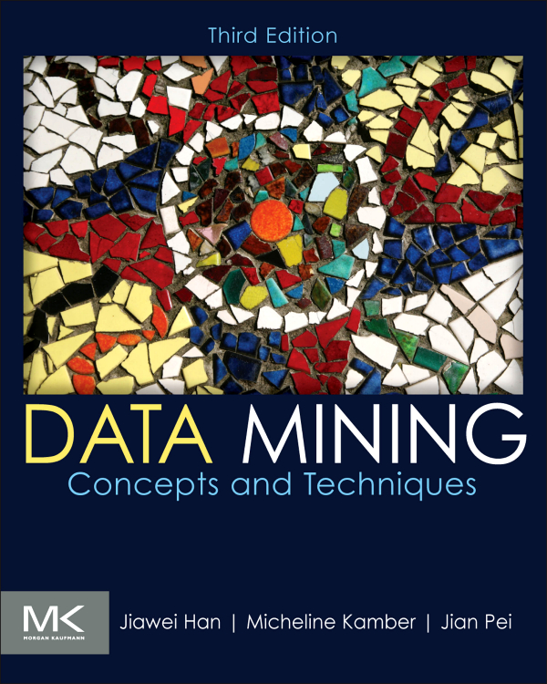
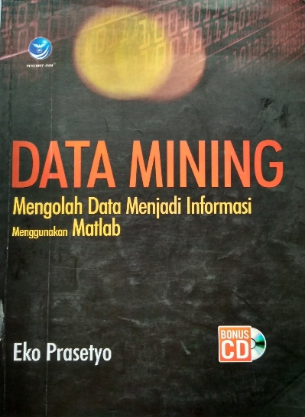
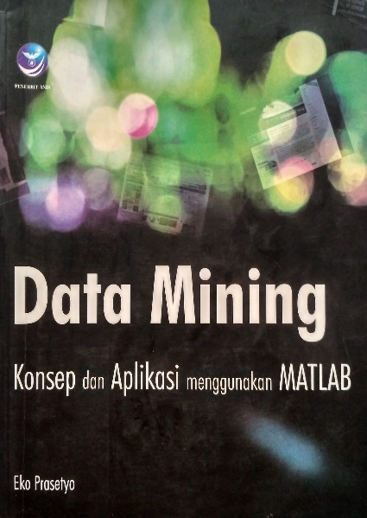
Buku Bacaan

Slide 11
Masalah eksplorasi data
Ukuran data yang selalu mengalir pada jaringan komputer dan menghasilkan jumlah data yang sangat besar bahkan mencapai Terabytes atau peta bytes = 1 juta gigabytes.
Kebutuhan untuk berkompetisi dengan strategi yang tepat menjadi lebih tinggi.

Slide 12
Beberapa kegiatan manusia yang memproduksi data:
Mengakses world wide web / Log kunjungan Web.
Riset science dan engineering / Akuisisi data dalam penelitian-penelitian. seperti; astronomi, kesehatan (menghasilkan rekam medis), dll.
Transaksi penjualan, baik transaksi penjualan online maupun transaksi penjualan di supermarket.
Transaksi perbankan dan kartu kredit.
dll

Slide 13
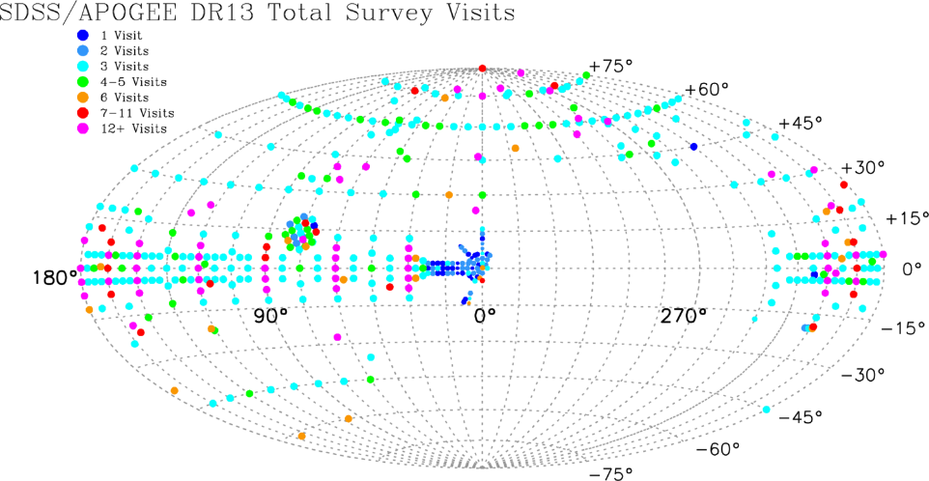
Pertumbuhan Data
Astronomi
Menurut Sloan Digital Sky Survey , besar data yang di hasilkan setiap malam nya adalah 200 GB yang merupakan data fotometrik berupa bintang, galaksi ,dll
kilobyte (kB) | 10³
megabyte (MB) | 10⁶
gigabyte (GB) | 10⁹
terabyte (TB) | 10¹²
petabyte (PB) | 10¹⁵
exabyte (EB) | 10¹⁸
zettabyte (ZB) | 10²¹
yottabyte (YB) | 10²⁴
(http://www.sdss.org, 2016)
Large Synoptic Survey Telescope
Chile, 2016
Akan mendapatkan data 140TB setiap lima hari

Slide 14
Datangnya Tsunami Data
Mobile Electronics market
5Billion mobile phones in use in 2010
150Million tablets was sold in 2012 (IDC)
200Million is global notebooks shipments (Pengiriman) in 2012 (Digitimes Research)
Web and Social Networks generates amount of data
Google processes 100 PB per day, 3 million servers
Facebook has 300 PB of user data per day
Youtube has 1000PB video storage
235 TBs data collected by the US Library of Congress

Slide 15
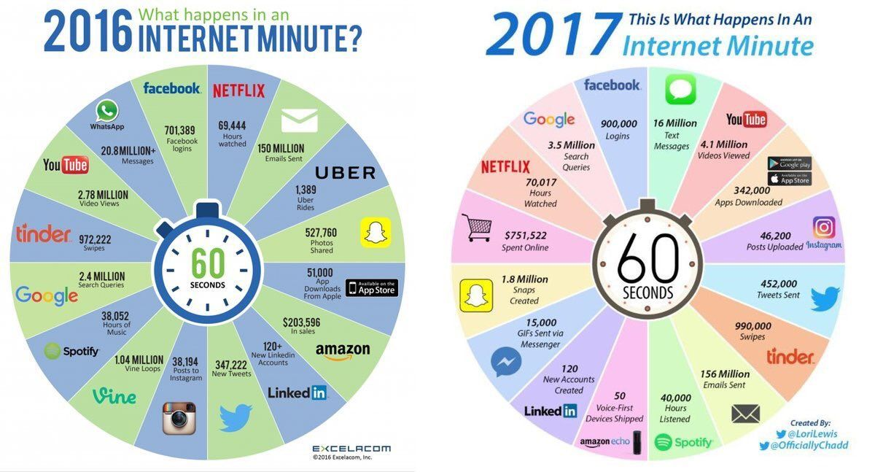
Perubahan Culture dan Perilaku
(Insight, Big Data Trends for Media, 2017)

Slide 16
Mengapa Melakukan Data Mining??
Dilihat dari sudut pandang komersil
Data over load
Web data, e-commerce, e-banking
Grocery stores
Bank/Credit Card Transaction
Teknologi komputer menjadi lebih murah dan powerful
Tekanan kompetisi semakin kuat
Dalam bisnis, dapat memberikan layanan yang lebih baik
contoh: Customer Relationship Management

Slide 17
Mengapa Melakukan Data Mining??
Dilihat dari sudut pandang keilmuan
Data dikumpulkan dan disimpan dengan kecepatan tinggi (GB/hour)
Remote sensor pada satelite
Data spasial dalam GIS
Simulasi keilmuan
Teknik tradisional tidak mampu melakukan analisis data yang berukuran besar
Data Mining membantu ilmuan dalam
Klasifikasi dan segmentasi data
Pemodelan
Clustering

Slide 18
Apa itu Data Mining?
Pengetahuan
Metode Data Mining
Himpunan Data
(romi@romisatriawahono.net)

Slide 19
Pengertian Data Mining
Disiplin ilmu mengolah himpunan data yang sangat besar menjadi suatu pengetahuan, rumus, pola sehingga nanti dapat dimanfaatkan manusia untuk memprediksi kejadian kedepan dari kehidupan manusia.
Melakukan ekstraksi untuk mendapatkan informasi penting yang sifatnya implisit dan sebelumnya tidak diketahui, dari suatu data (Witten et al., 2011)
Ekstraksi informasi atau pola yang menarik (non-trivial, implicit, previously unknown dan potentially useful) dalam basis data berukuran besar (Han et al. 2011)

Slide 20
Nama lain Data Mining
Knowledge Discovery in Database (KDD)
Knowledge extraction
Pattern analysis
Information harvesting
Business intelligence
Ekstraksi dari Data ke Pengetahuan
Data: fakta yang terekam dan tidak membawa arti
Pengetahuan: pola, rumus, aturan atau model yang muncul dari data

Slide 21
Apa itu data ???
Apa itu informasi ???
Apa itu pengetahuan ???

Slide 22
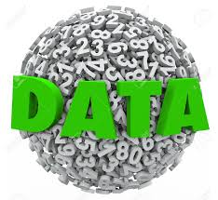
Data – Informasi - Pengetauan
Segala fakta, angka atau teks yang dapat diproses oleh komputer.
Jenis data dilihat dari akumulasi pertumbuhan jumlah data dan basis data yang berbeda adalah:
Data operasional atau transaksional
Data Non operational
Meta data

Slide 23
OBJEK
Nominal
ATRIBUT
Kategoris
(Kualitatif)
Ordinal
Contoh (Customer):
Id_Customer
Nama_Customer
Alamat_Customer
Interval
Penjualan
Numeric
(Kuantitatif)
Rasio
Siswa
Notes:
Data adalah kumpulan dari data objek. Objek data mewakili entitas (dalam database). Objek data digambarkan oleh atribut.
Atribut adalah data field, mewakili karakteristik atau fitur dari objek data.

Slide 24
Atribut Diskrit dan Atribut Kontinyu
Atribut Diskrit
Hanya memiliki seperangkat nilai yang terbatas atau terhitung tak terbatas.
Contoh: kode pos, hitungan, atau kumpulan kata dalam kumpulan dokumen
Sering diwakili sebagai variabel integer.
Catatan: atribut biner adalah kasus khusus atribut diskrit
Atribut Kontinyu
Memiliki bilangan real sebagai nilai atribut
Contoh: suhu, tinggi, atau berat.
Praktis, nilai sebenarnya hanya bisa diukur dan diwakili dengan menggunakan jumlah digit yang terbatas.
Atribut kontinyu biasanya diwakili sebagai variabel floating-point.

Slide 25
Ordinal
Interval
Nominal
T U G A S. 01
Rasio

Slide 26
Tiga Jenis Data Set Berdasarkan Golongannya
Record
Matrik data
Data transaksi
Data dokumen
Ordered Data
Data spasial
Data temporal
Data sekuensial
Data urutan genetic (genetic sequence)
Graph
Word Wide Web
Struktur molekul
Notes:
Jelaskan dengan kalimat sendiri apa yang dimaksud dengan data mining?
Jelaskan apa yang dimaksud dengan numeric.
Jelaskan apa yang dimaksud dengan kategoris.
Jelaskan dengan kalimat sendiri, apa yang disebut dengan atribut.
Jelaskan apa yang dimaksud dengan tipe atribut Nominal, Ordinal, Interval, Rasio dan berikan contoh beserta penjelasan contoh tersebut.

Slide 27
Data Transaksi
Setiap record (transaksi) melibatkan satu set item yang biasanya menyertakan nomor identitas transaksi.
Misalnya;
kumpulan produk yang dibeli oleh seorang customer selama satu kali belanja dan dikategorikan satu kali transaksi atau disebut juga dengan market basket.
TID | Items
1 | Bread, Coke, Milk
2 | Beer, Bread
3 | Beer, Coke, Diaper, Milk
4 | Beer, Bread, Diaper, Milk
5 | Coke, Diaper, Milk

Slide 28
Data Temporal
Data temporal adalah data yang objeknya memiliki atribut yang mewakili pengukuran yang diambil dari waktu ke waktu.
Misalnya, kumpulan data keuangan adalah deret waktu yang memberi harga harian berbagai saham.
Seri waktu adalah urutan pengukuran beberapa atribut
Misalnya, harga saham atau curah hujan, diambil pada (biasanya reguler) pada waktunya.)

Slide 29
Bukan Data Mining | Data Mining
Pencarian informasi tertentu di Internet. | Pengelompokkan informasi yang mirip dalam konteks tertentu pada hasil pencarian.
Pencarian data medis untuk menganalisis catatan penyakit pasien. | Peneliti medis mencari cara pengelompokkan data penyakit pasien berdasarkan data diagnosis, umur dan alamat
Pembuatan laporan tahunan penjualan perusahaan | Pemanfaatan data penjualan perusahaan untuk mendapatkan pola prediksi stok yang sebaiknya disediakan pada tahun berikutnya.

Slide 30
Hubungan Data Mining degan Bidang Ilmu Lain
Kesamaan bidang Data Mining dengan bidang Statistik
Statistik
Data Mining
AI, Machine Learning, Pattern Recognition
Penyampelan
Estimasi
Pengujian Hipotesis
Teknologi Database, Parallel Computing, Distributed Computing

Slide 31
Hubungan Data Mining degan Bidang Ilmu Lain
Bidang lain yang mempengaruhi Data Mining adalah bidang Basisdata, misalkan:
Mendukung penyediaan penyimpanan yang efisien
pengindeksan
Pemrosesan query
Data Mining
Teknologi Database, Parallel Computing, Distributed Computing
Parallel computing sering digunakan untuk memberikan kinerja yang tinggi untuk ukuran set data yang besar.
Distributed Computing digunakan untuk menangani masalah ketika data tidak dapat disimpan di satu tempat.

Slide 32
Sebuah proses dalam Knowledge Discovery from Data (KDD)
Knowledge
Pattern Evaluation
elemen utama dalam proses knowledge discovery.
Data Mining
Task-relevant Data
Data Warehouse
Selection
Data Cleaning
Data Integration
Databases

Slide 33
Proses dalam KDD
Pembersihan data: menghilangkan noise dan data yang tidak konsisten.
Pengintegrasian data: data digabungkan dari berbagai sumber.
Seleksi data: data yang relevan dengan proses analisis diambil dari basis data.
Transformasi data: data ditransformasikan atau digabungkan ke dalam bentuk yang sesuai untuk di-mine dengan cara dilakukan peringkasan atau operasi agregasi.
Data mining: merupakan proses yang penting dalam KDD dimana metode-metode cerdas diaplikasikan untuk mengekstrak pola-pola data.
Evaluasi pola: untuk mengidentifikasi pola-pola yang menarik yang merepresentasikan pengetahuan berdasarkan suatu ukuran kemenarikan.
Presentasi pengetahuan: merepresentasikan pengetahuan yang telah digali kepada pengguna.

Slide 34
Proses dalam KDD
1. Himpunan Data
(Pemahaman dan Pengolahan Data)
2. Metode Data Mining (Pilih Metode Sesuai Karakter Data)
3. Pengetahuan
(Pola/Model/Rumus/ Tree/Rule/Cluster)
4. Evaluation
(Akurasi, AUC, RMSE, Lift Ratio,…)
Typical View dari Machine Learning dan Statistic
DATA PRE-PROCESSING
Data Cleaning
Data Integration
Data Reduction
Data Transformation
Estimation
Prediction
Classification
Clustering
Association
http://romisatriawahono.net

Slide 35
Increasing potential
to support business decisions
End User
Decision Making
Data Presentation
Business Analyst
Visualization Techniques
Data Mining
Data Analyst
Information Discovery
Data Exploration
Statistical Summary, Querying, and Reporting
Data Preprocessing/Integration, Data Warehouses
DBA
Data Sources
Paper, Files, Web documents, Scientific experiments, Database Systems
Notes:
Data Mining pada Business Intelligence

Slide 36
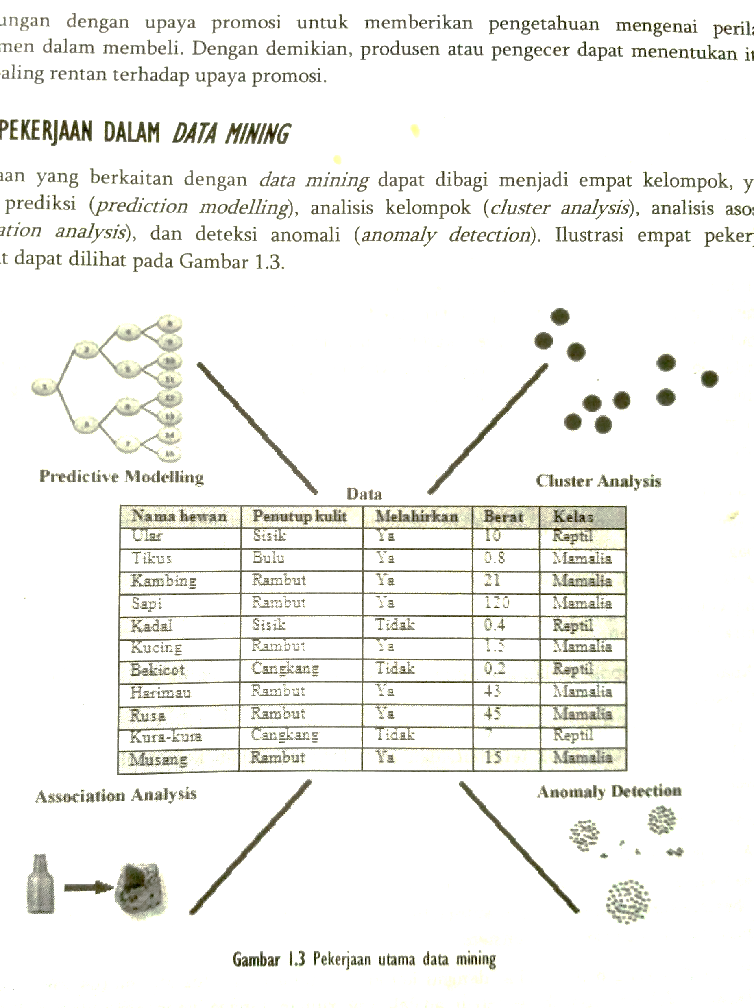
Pekerjaan dalam Data Mining
Pekerjaan Utama Data Mining
Eko Prasetyo, 2014

Slide 37
Tugas-tugas dalam Data Mining
Metode Prediksi
Menggunakan beberapa variabel (atribut) untuk memprediksi nilai yang tidak diketahui atau nilai yang akan dating dari variabel (atribut) lain.
Metode Deskripsi
Menemukan pola-pola (korelasi, trend, cluster, trayektori, dan anomali) yang meringkas hubungan dalam data.

